Slide 1
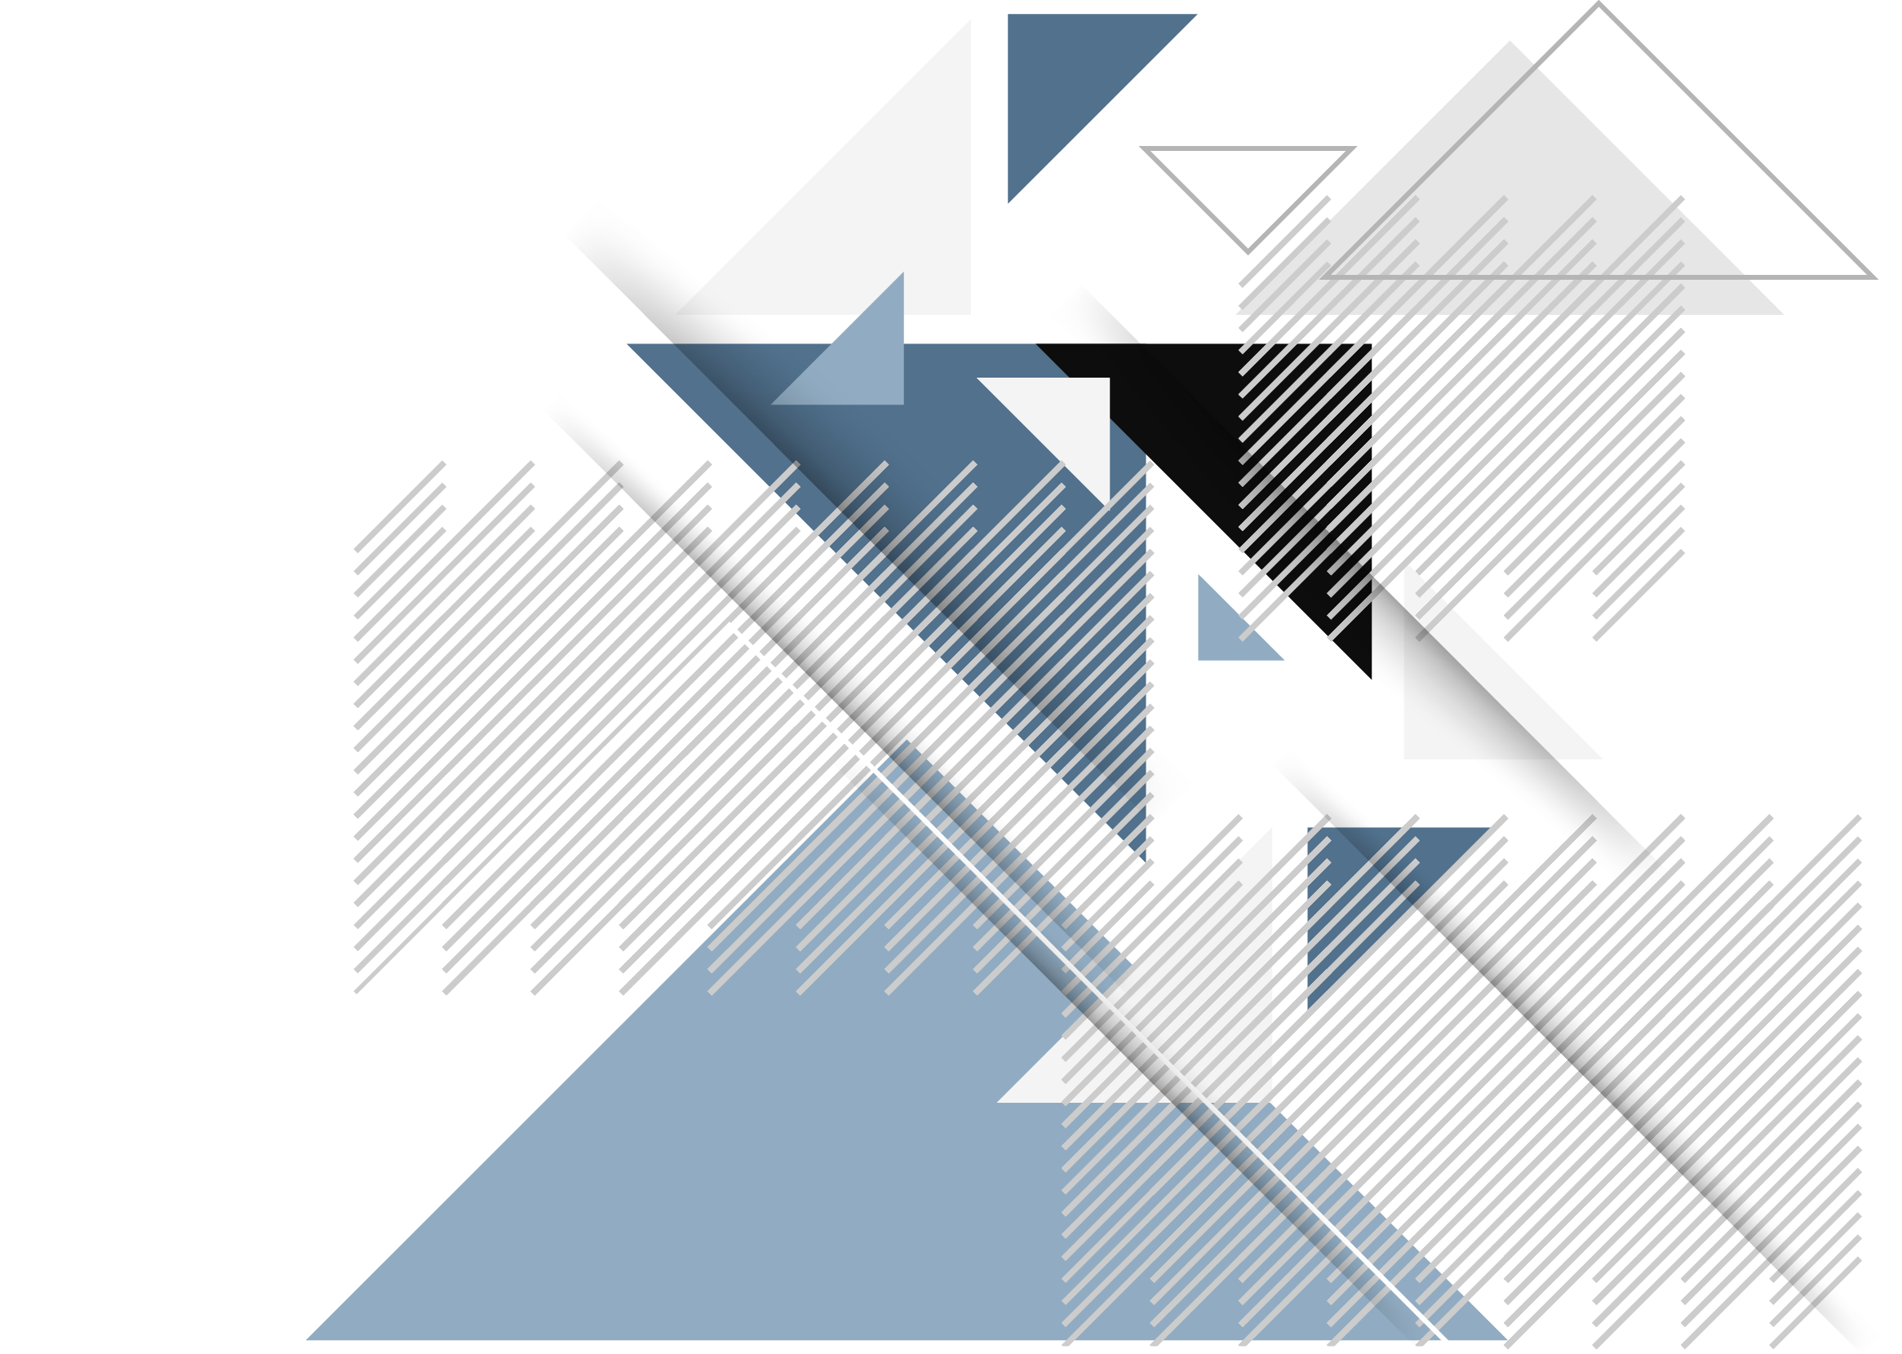
MeshCNN
A Network with an Edge
ACM SIGGRAPH 2019
Rana Hanocka¹
Amir Hertz¹
Noa Fish¹
Raja Giryes¹
Shachar Fleishman²
Daniel Cohen-Or¹
¹Tel Aviv University
²Amazon
报告人：周杰辉 学号：21951103

Slide 2
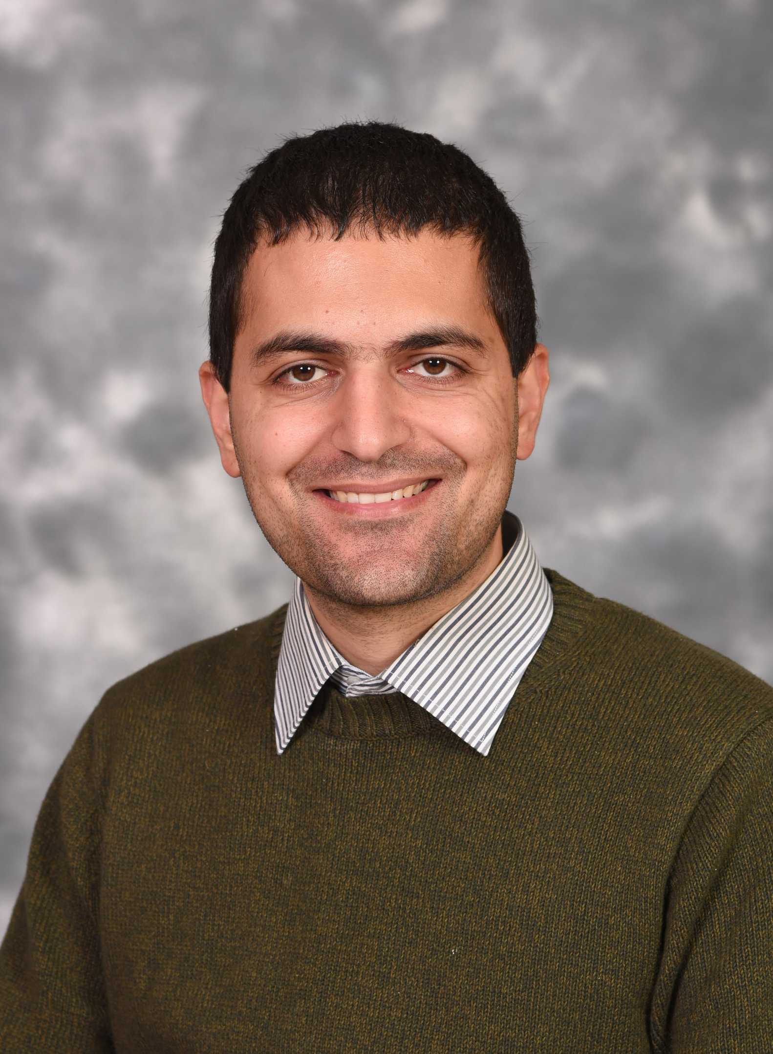
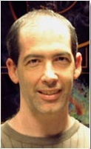


0
作者
Authors
本文的作者在计算机图形学和机器学习的交叉领域做了很多工作，
包括使用深度学习来操控、分析和理解 3D 形状等。
02

Slide 3
背景及意义
(Background &Significance)
01
研究思路与方法
(Research Thoughts and Methods)
02
03
关键技术与实现难点
( Tackling in Key Technologies)
目录
contents
04
研究成果与应用
(Achievement &Application)
05
论文总结
(Summary)

Slide 4
01
背景及意义
(Background &Significance)

Slide 5

1
背景及意义
Background &Significance
图像
CNN 可以很出色地完成分类和分割
05

Slide 6

1
背景及意义
Background &Significance
图像卷积
对于图像，卷积在二维网格上进行，具有固定数目的邻居，有顺序
06

Slide 7
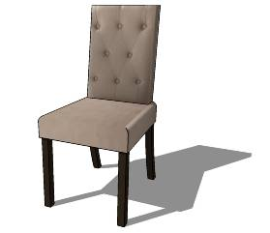
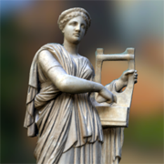
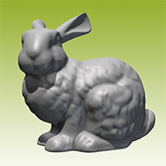
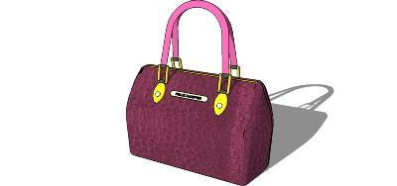
1
背景及意义
Background &Significance
现实世界-复杂三维
在机器人、自动驾驶领域，三维深度学习正在兴起
但三维形状是不规则的，卷积操作则无法按照以前的定义使用
07

Slide 8
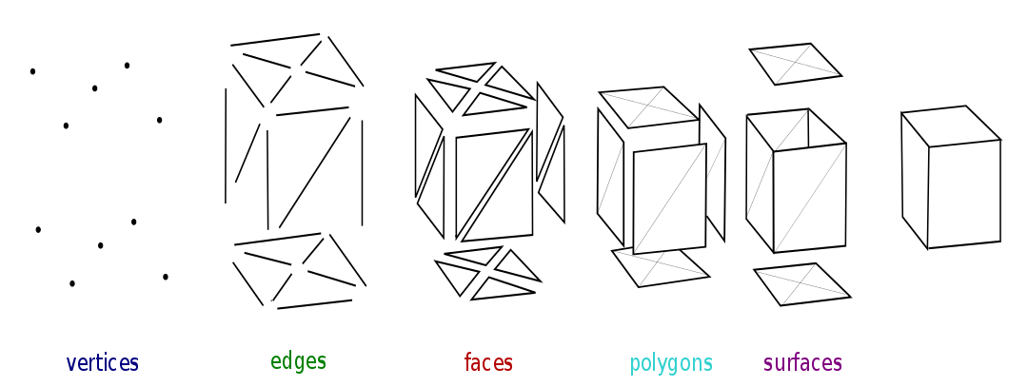
1
背景及意义
Background &Significance
网格表示
网格由点、线、面构成，每个顶点有不同数量的邻居，且没有顺序
08

Slide 9
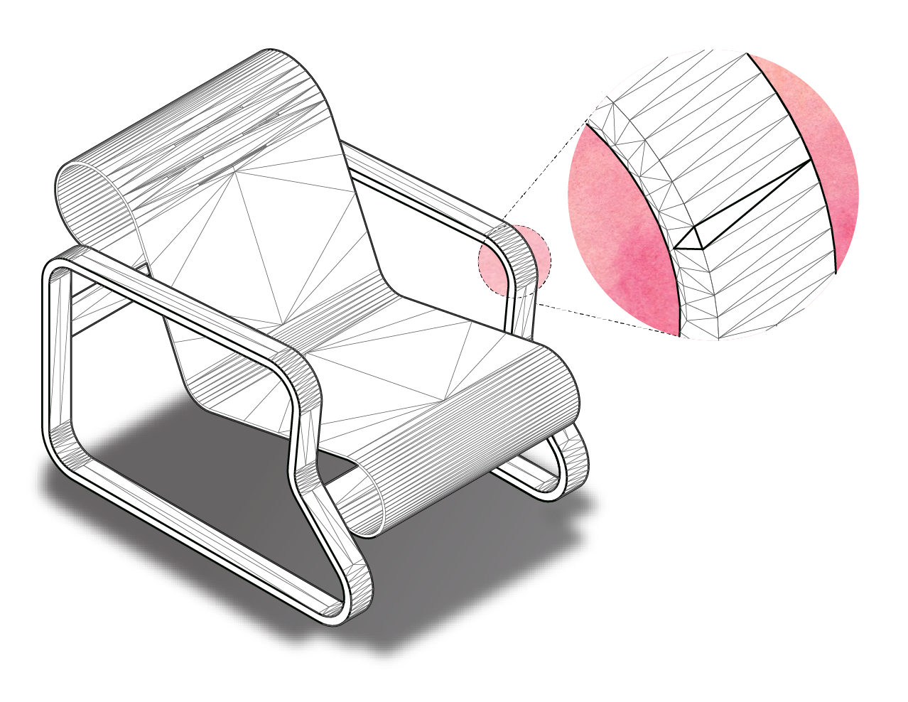
1
背景及意义
Background &Significance
网格—不规则
平坦的区域用大的多边形表示
细节的区域用小的多边形表示
这种不均匀的表示方式能够很高效地表示一个 3D 物体
09

Slide 10
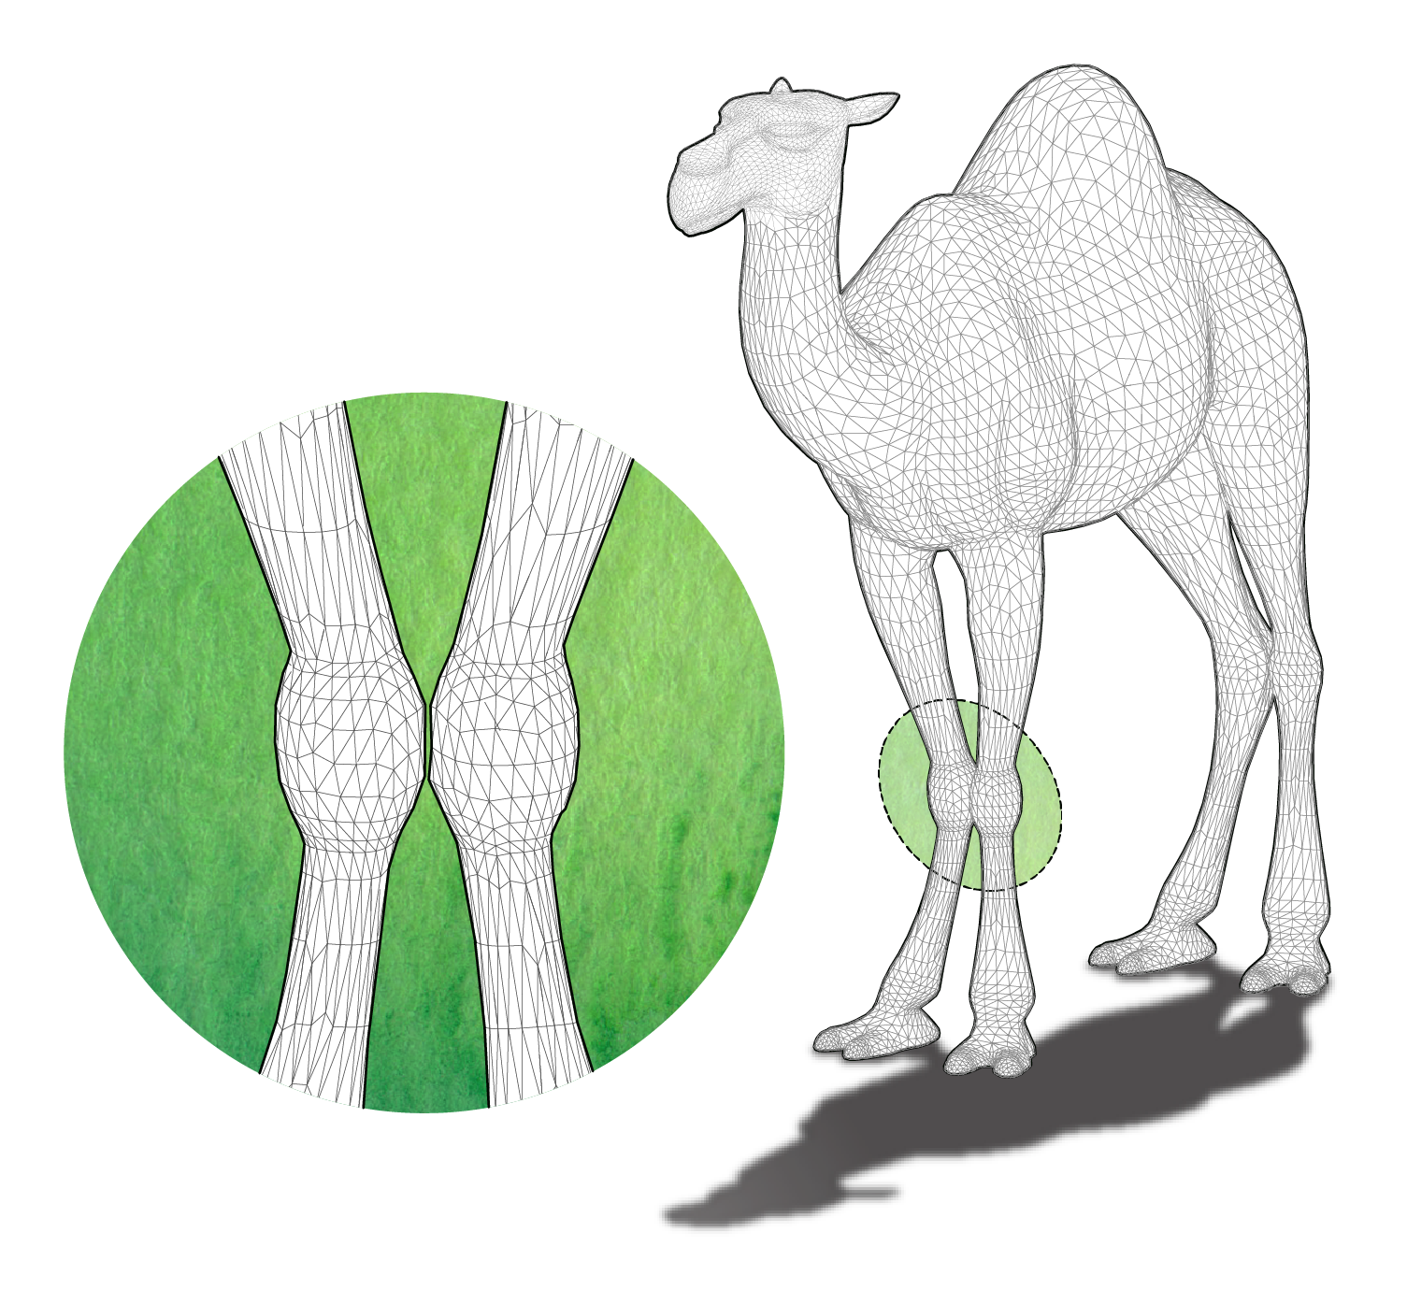
1
背景及意义
Background &Significance
网格—包含拓扑特征
拓扑反映了测地距离和表面结构
10

Slide 11
1
背景及意义
Background &Significance
三维深度学习
Graph & Manifolds
Multi-View
[Boscaini et al. 2015]
[Maron et al. 2017]
MVCNN [Su et al. 2015]
Point Cloud
PointNet [Qi et al. 2017]
PointCNN [Li et al. 2018]
Volumetric
Shapenets [Wu et al. 2015]
流形方法对于光滑表面鲁棒，但对于人造形状并不那么合适
点云并不包含拓扑和表面结构信息
多视图或体素的方法都需要大量的内存和计算
11

Slide 12
1
背景及意义
Background &Significance
目标-直接在 Mesh 上应用 CNN
Mesh Convolution
MeshCNN
Mesh Pooling
本文提出了一种在三角网格边上的卷积算子以及一个任务自适应的学习型池化算子
之所以选择边，是因为边有固定大小的 1 邻域
12

Slide 13
02
研究思路与方法
(Research Thoughts and Methods)

Slide 14
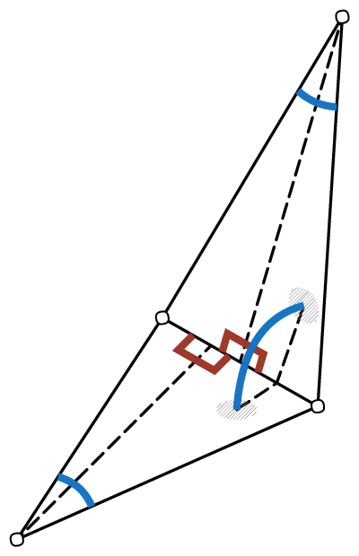
2
研究思路与方法
(Research Thoughts and Methods)
输入边的特征
相对几何特征
五维向量：二面角，两个内角、两个面的边高长度比
对于平移、旋转和均匀缩放具有不变性
14

Slide 15
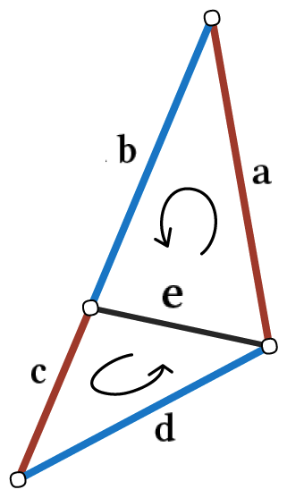
2
研究思路与方法
(Research Thoughts and Methods)
网格卷积
每个面中顶点按照逆时针排序
1 环领域的边顺序有歧义性：
(a, b, c, d) 或 (c, d, a, b)
如何解决？
15

Slide 16
2
研究思路与方法
(Research Thoughts and Methods)
网格卷积
构造对称特征
(a+c, |a-c|, b+d, |b-d|)
卷积滤波器
(k0, k1, k2, k3, k4)
16

Slide 17
03
关键技术与实现难点
( Tackling in Key Technologies)

Slide 18
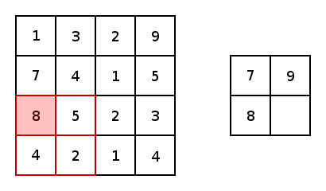
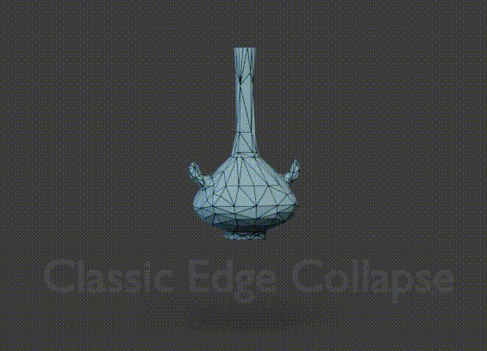
3
关键技术与实现难点
( Tackling in Key Technologies)
网格简化
传统的边收缩算法是交互式的移除边，具有最小几何形变
18

Slide 19

3
关键技术与实现难点
( Tackling in Key Technologies)
学习型的边收缩
由网络决定收缩，
具有最小特征激活
从网络中得到视觉洞察
19

Slide 20
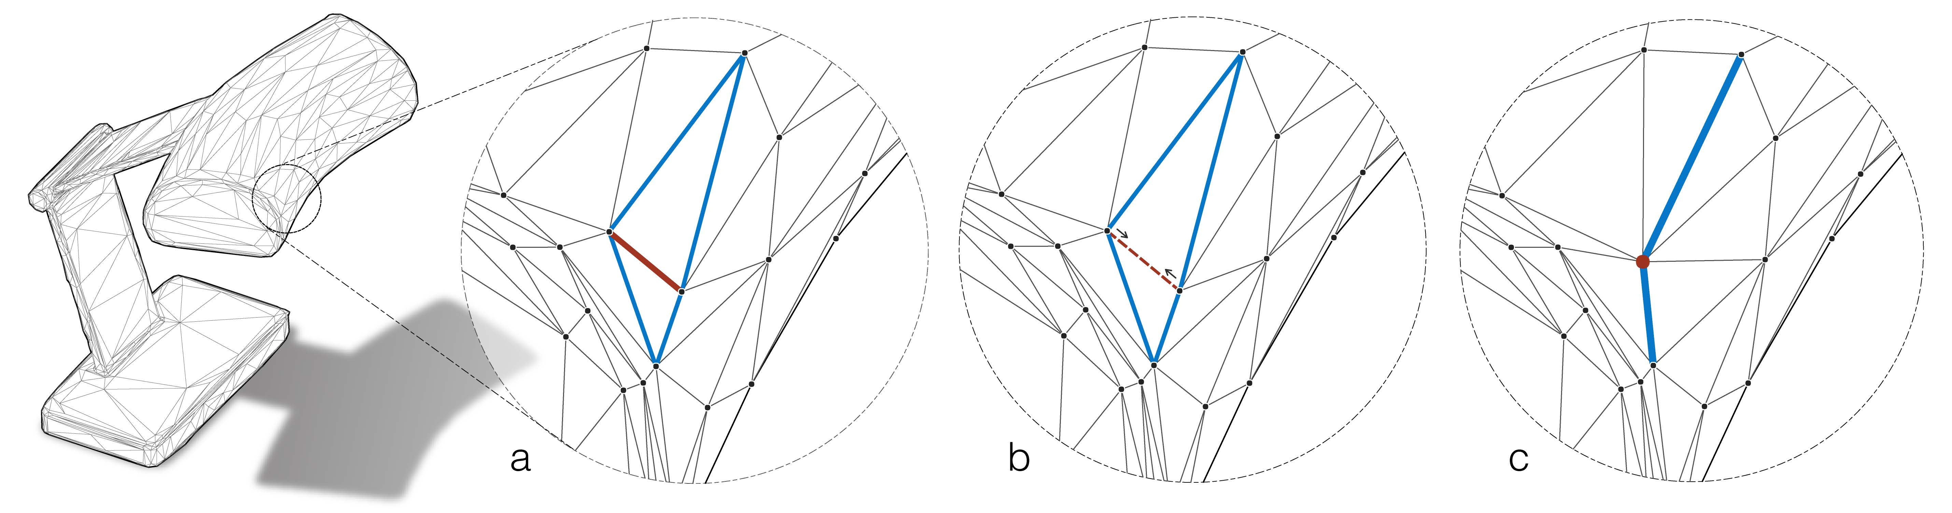
3
关键技术与实现难点
( Tackling in Key Technologies)
边收缩
20

Slide 21
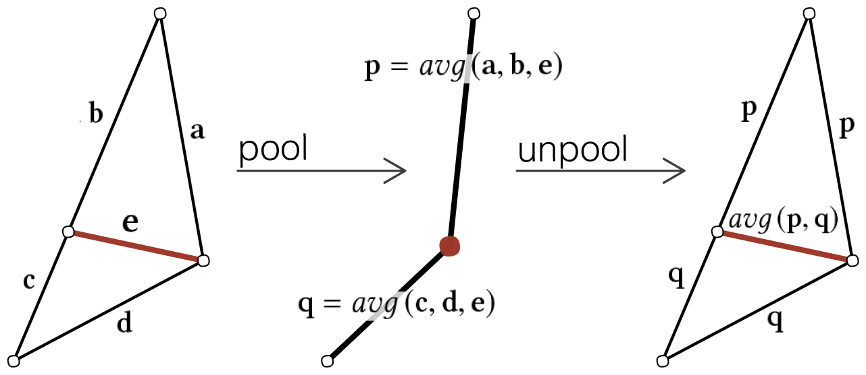
3
关键技术与实现难点
( Tackling in Key Technologies)
网格池化
删除具有最小激活的边
聚合特征（例如平均池化）
更新拓扑（决定新的邻居，更新数据结构）
21

Slide 22
3
关键技术与实现难点
( Tackling in Key Technologies)
网格上池化
上池化通过在池化之前存储连接，恢复上采样之前的拓扑
22

Slide 23
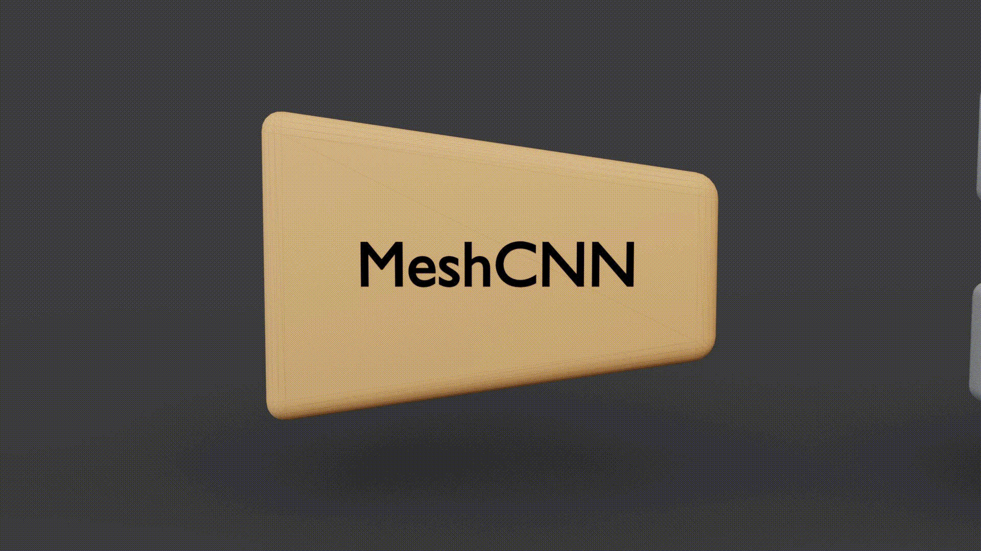
3
关键技术与实现难点
( Tackling in Key Technologies)
MeshCNN
23

Slide 24
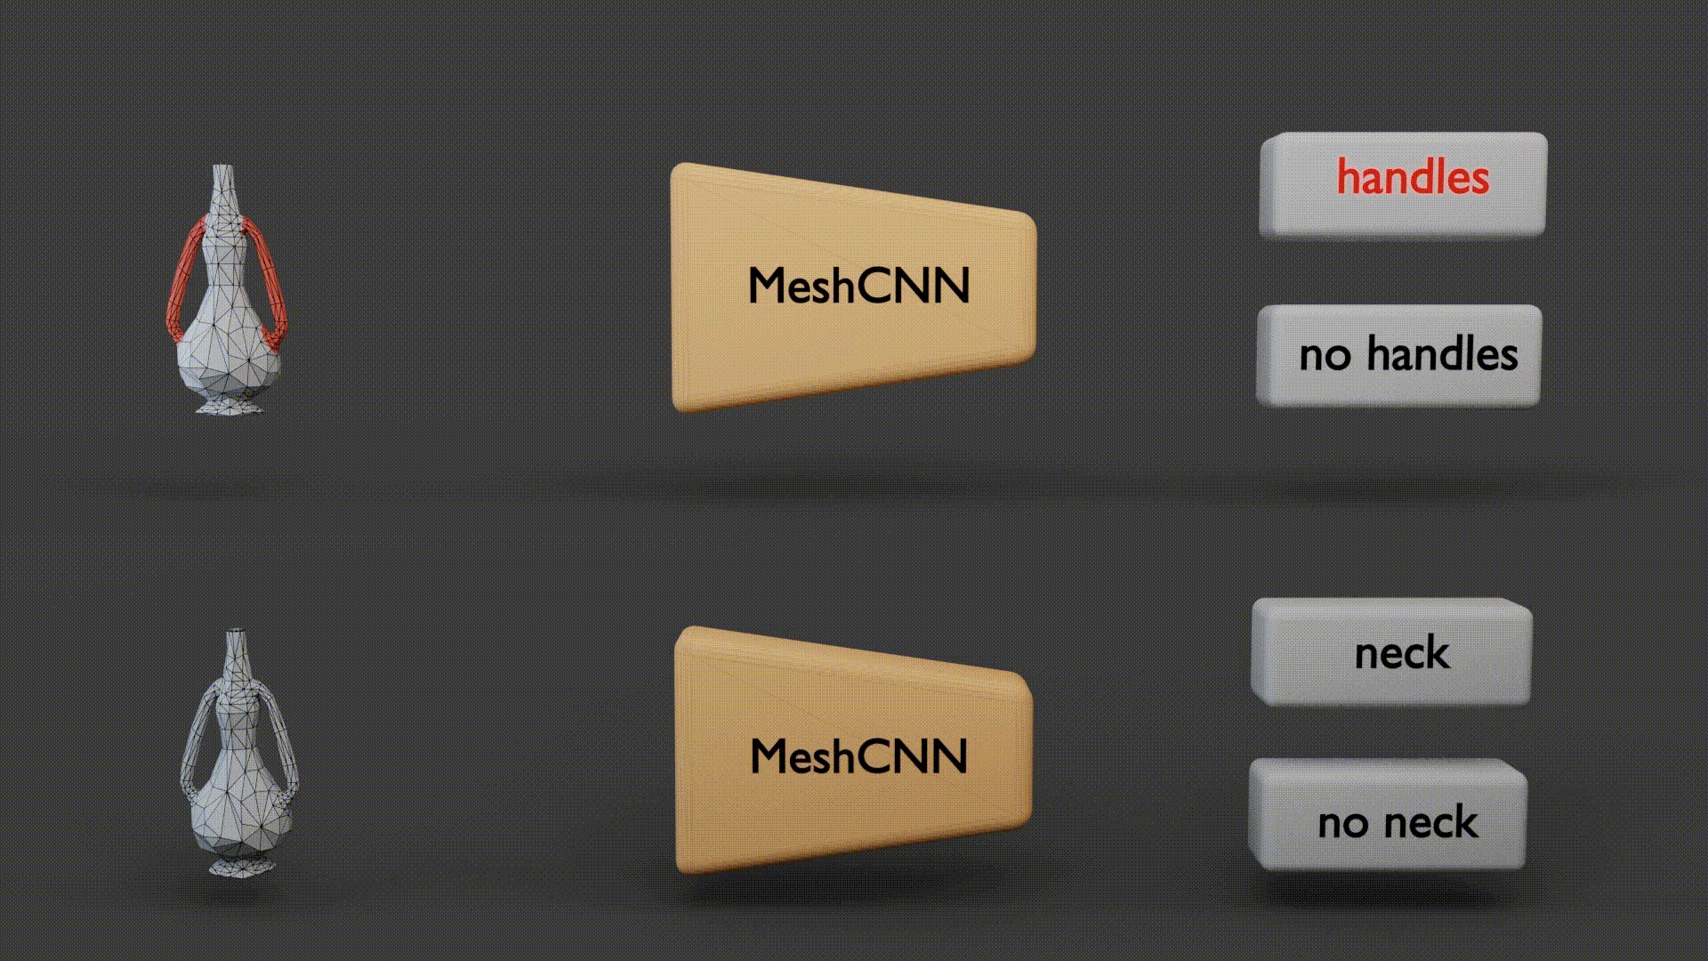
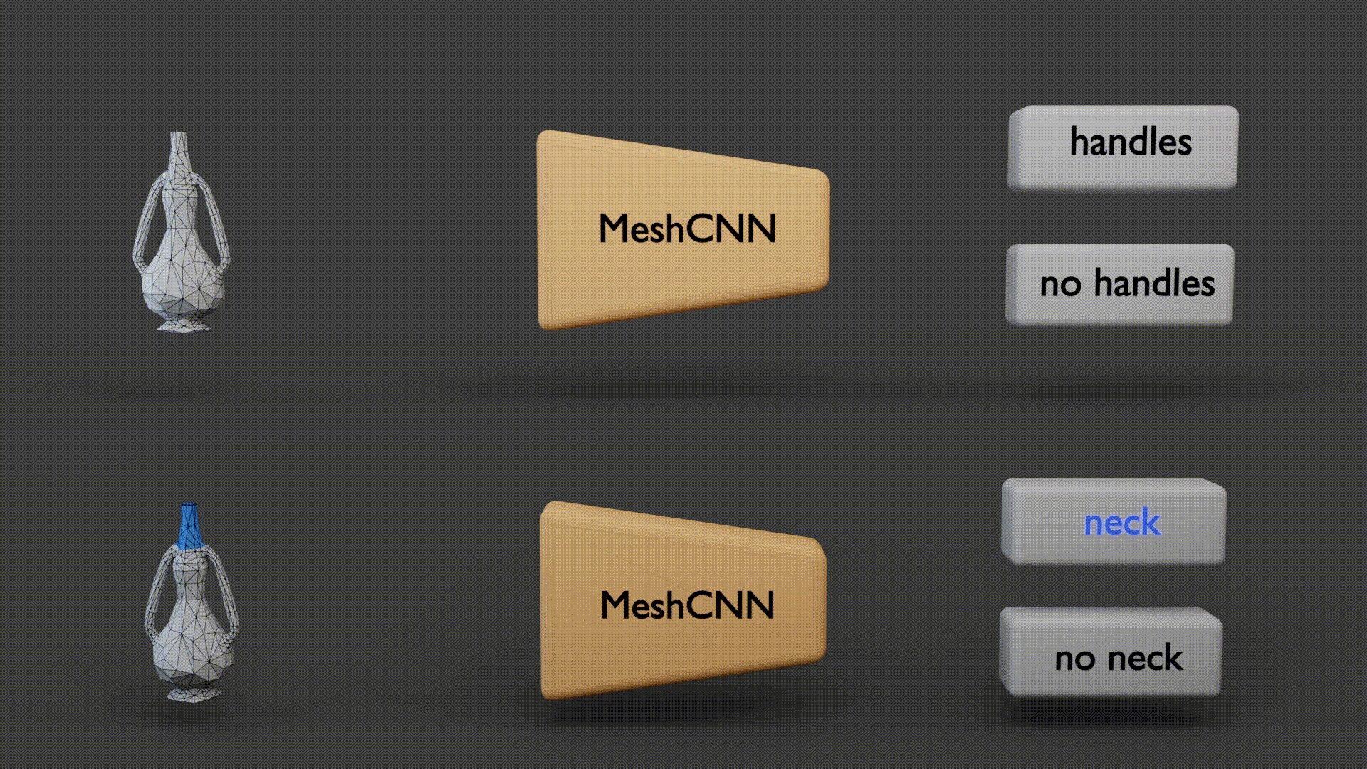
3
关键技术与实现难点
( Tackling in Key Technologies)
不同的任务
24

Slide 25
3
关键技术与实现难点
( Tackling in Key Technologies)
网格池化主要特点
在空间上对任务有适应性
灵活的网格输入分辨率
加强特征表示
从网络中得到视觉洞察
25

Slide 26
04
研究成果与应用
(Achievement & Application)

Slide 27
4
研究成果与应用
Achievement & Application
分类&分割
分割
全卷积
卷积&池化&上池化
分类
卷积&池化层
全连接层
27

Slide 28
4
研究成果与应用
Achievement & Application
数据处理与增强
增强
各向异性放缩
顶点扰动
边翻转
随机边收缩
处理
收缩到大致相同的边数
28

Slide 29
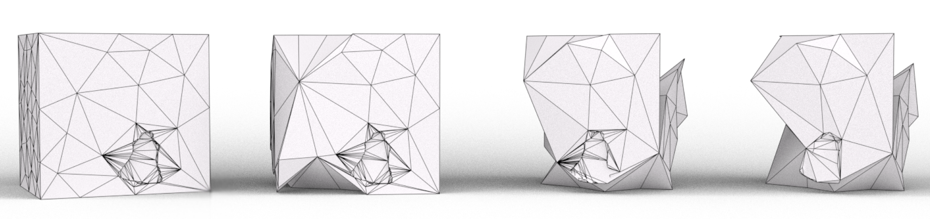
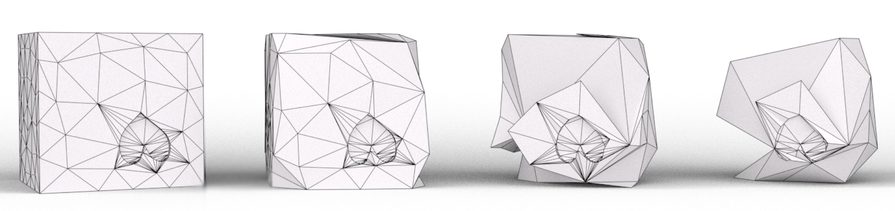
4
研究成果与应用
Achievement & Application
立方体分类
29

Slide 30
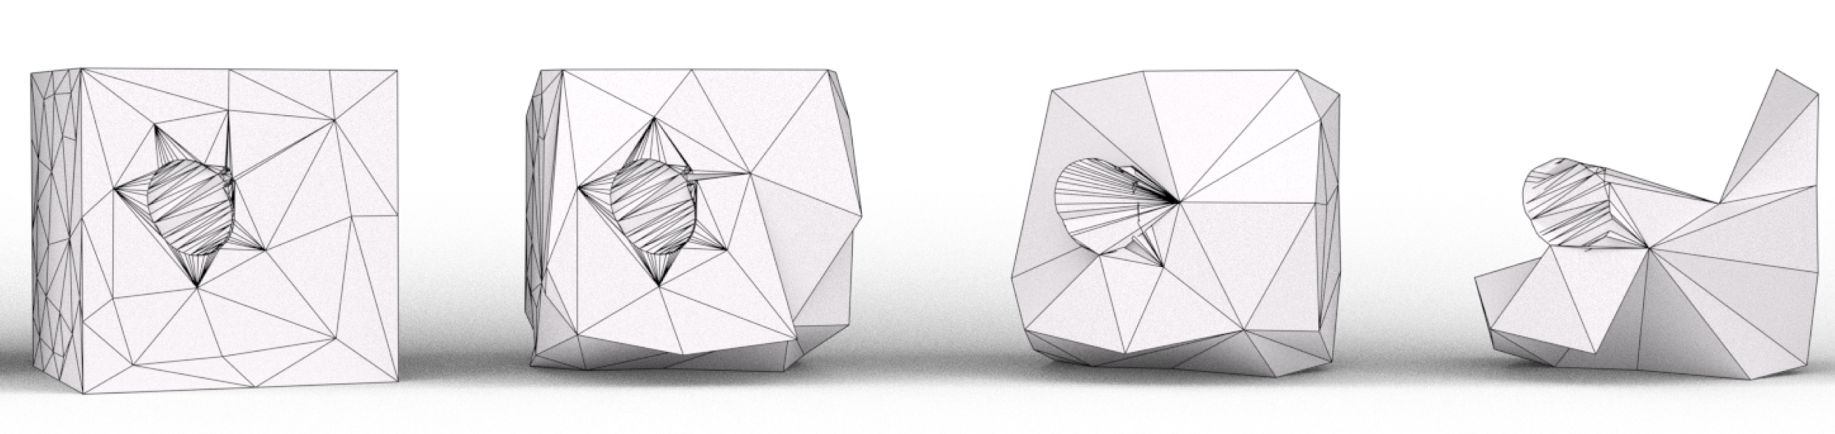
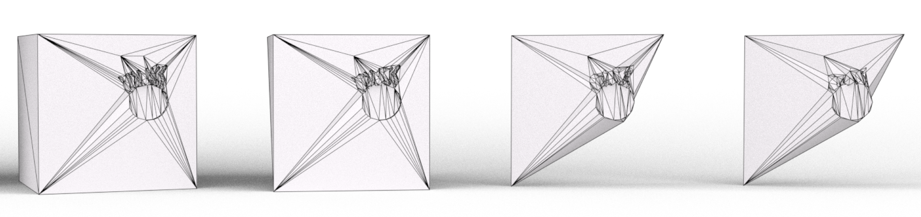
4
研究成果与应用
Achievement & Application
立方体分类
30

Slide 31
4
研究成果与应用
Achievement & Application
立方体分类
Method | Resolution | Test Accuracy
MeshCNN | 750 | 92.16
PointNet++ (normals) | 4096 | 64.26
31

Slide 32
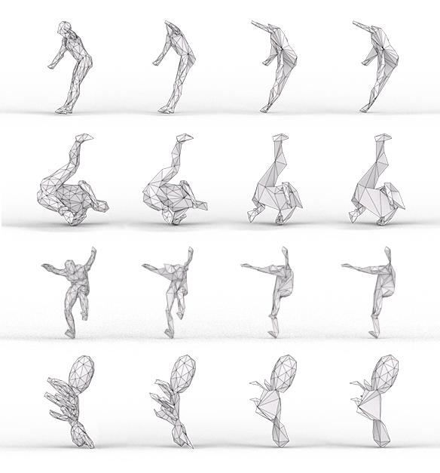
4
研究成果与应用
Achievement & Application
SHREC 分类
32

Slide 33
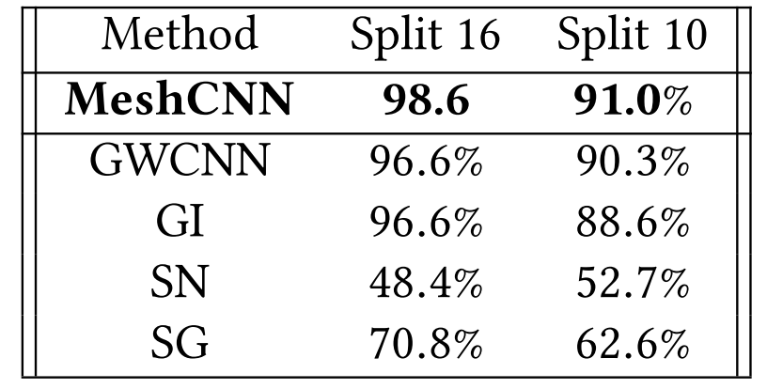
4
研究成果与应用
Achievement & Application
SHREC 分类
33

Slide 34
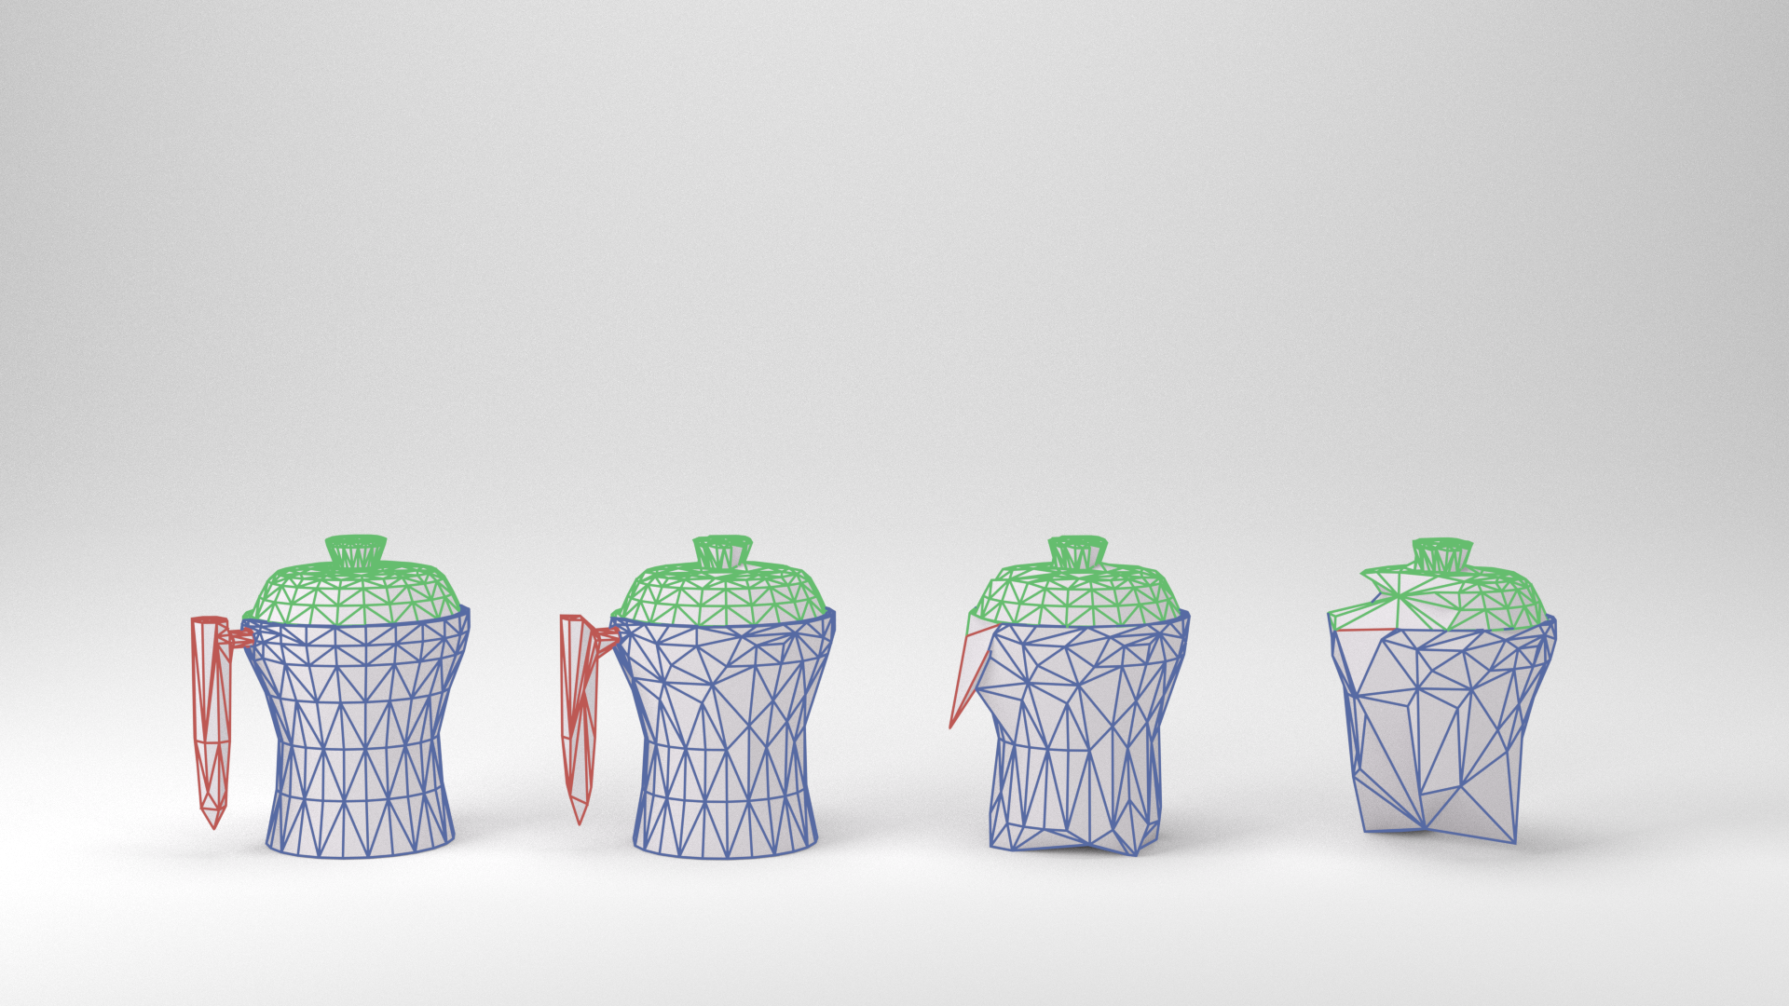
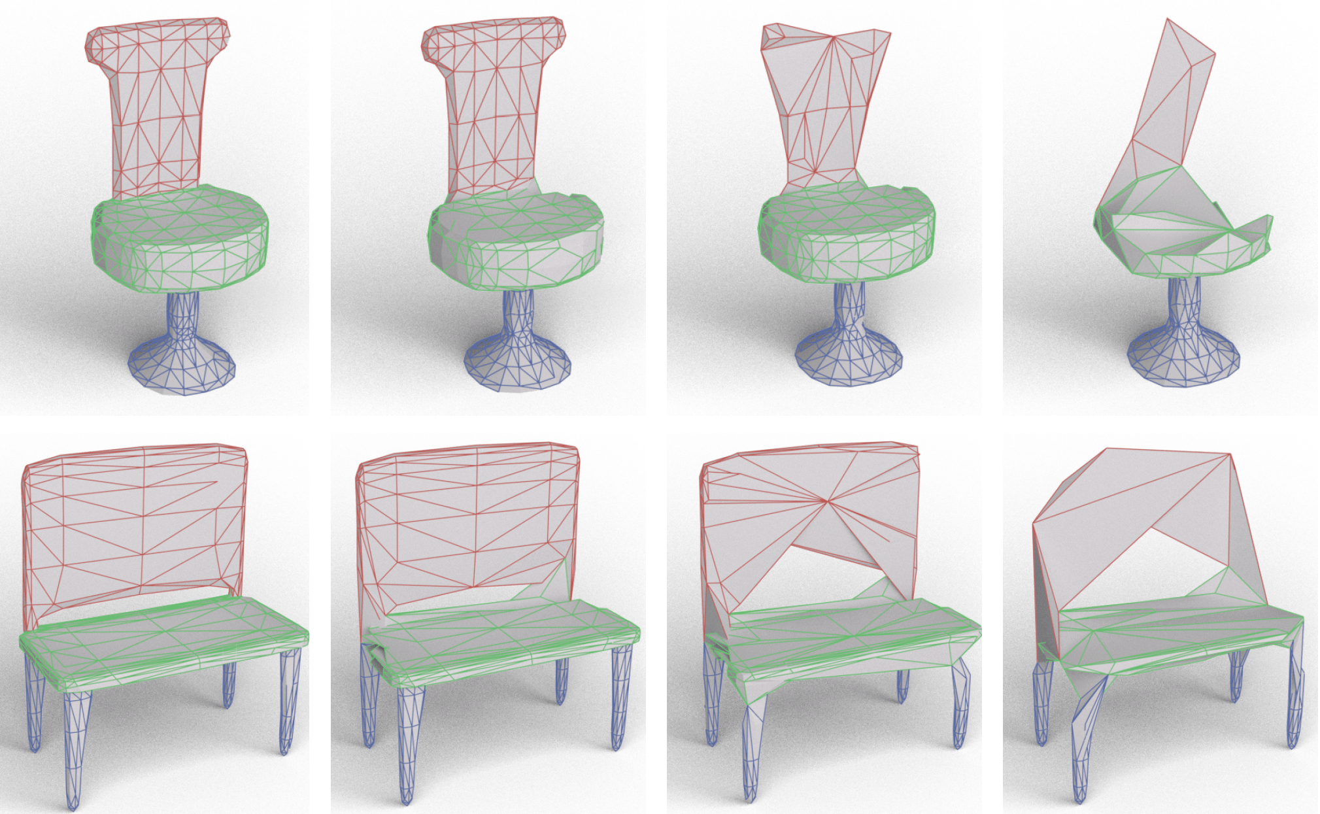
4
研究成果与应用
Achievement & Application
语义分割
34

Slide 35
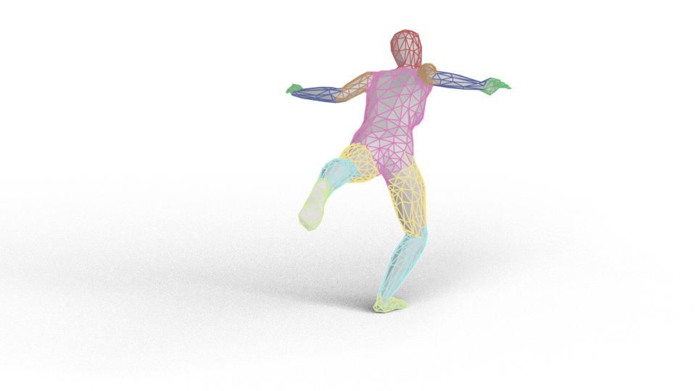
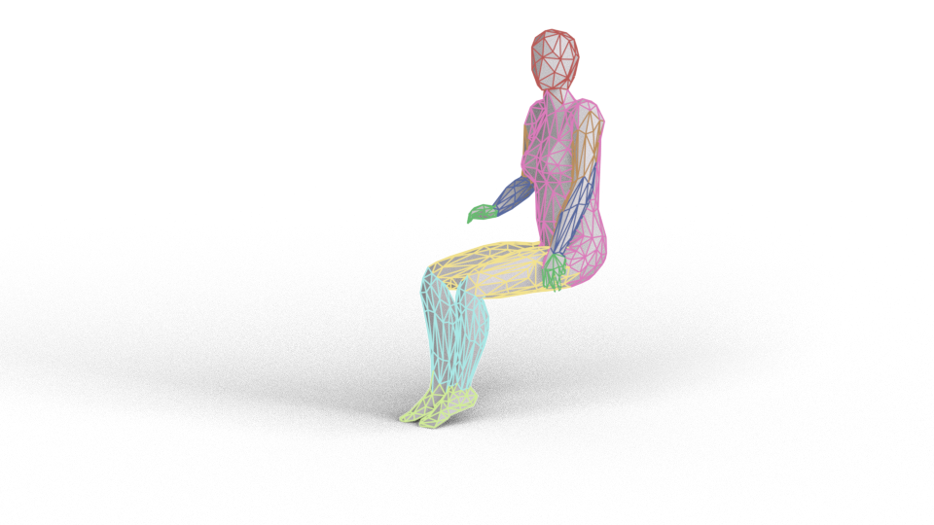
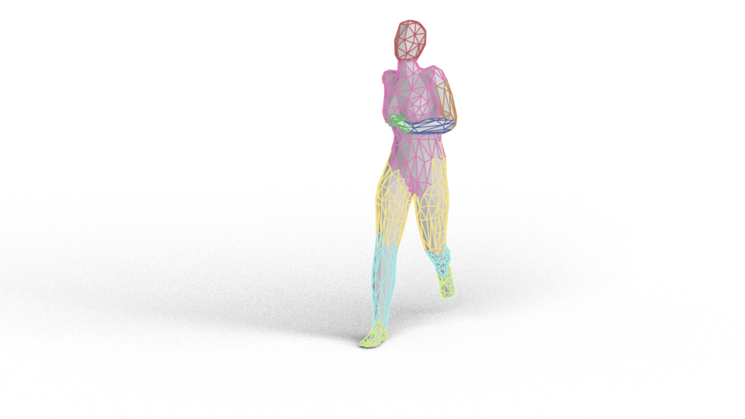
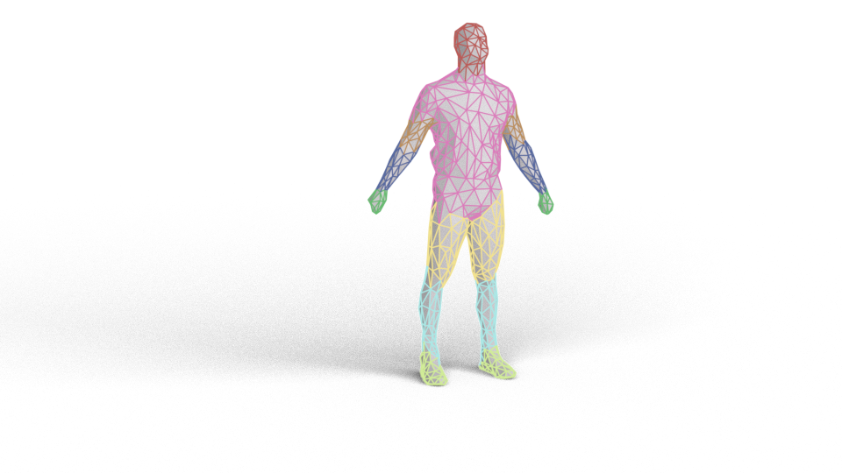
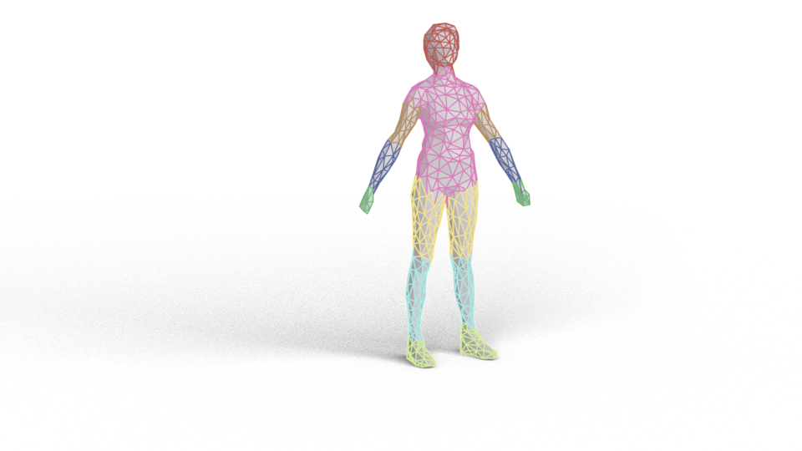
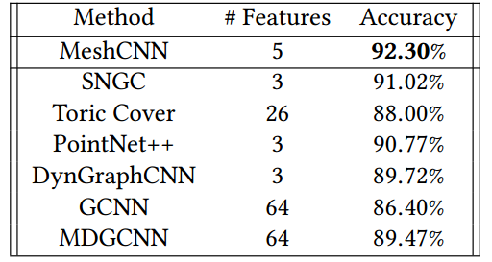
4
研究成果与应用
Achievement & Application
人体分割
35

Slide 36
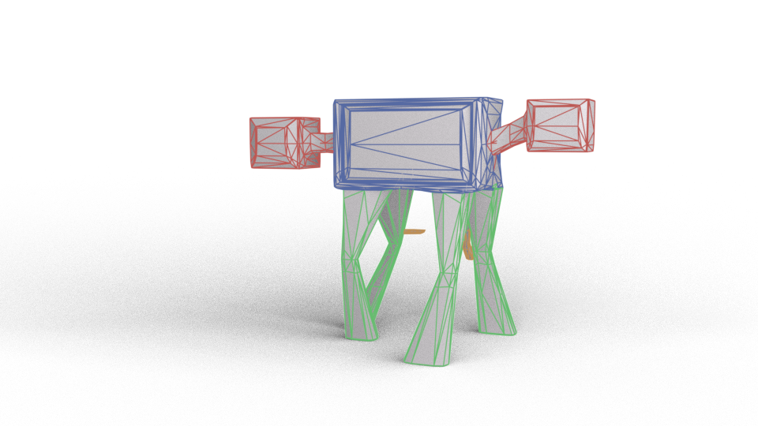

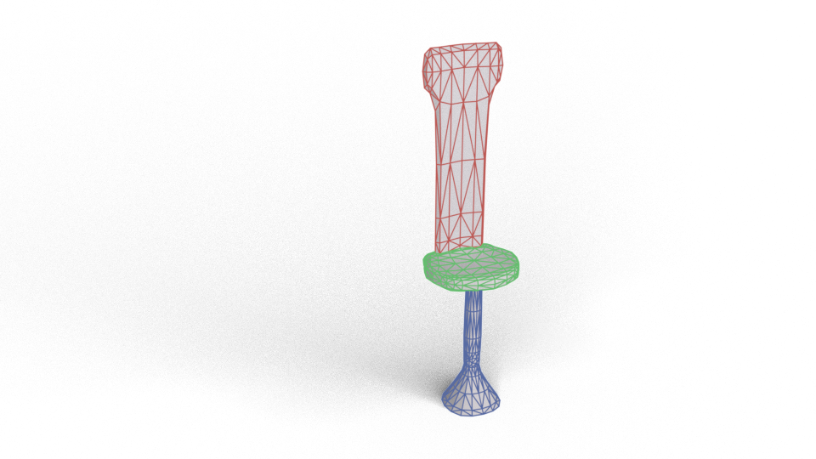
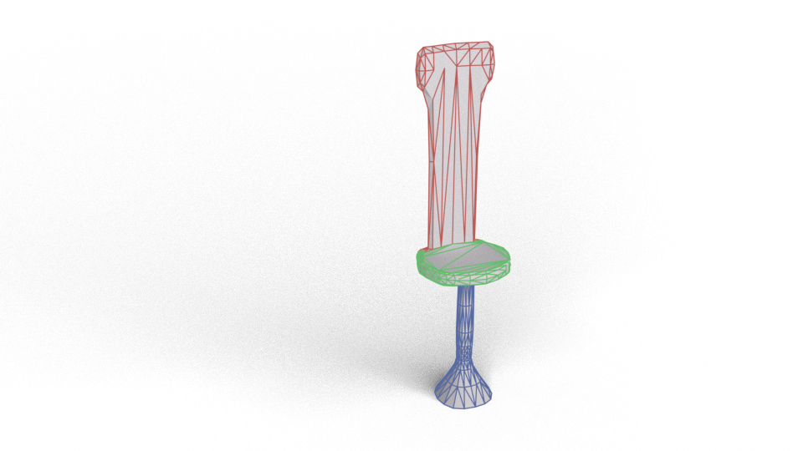
4
研究成果与应用
Achievement & Application
三角划分鲁棒性
36

Slide 37
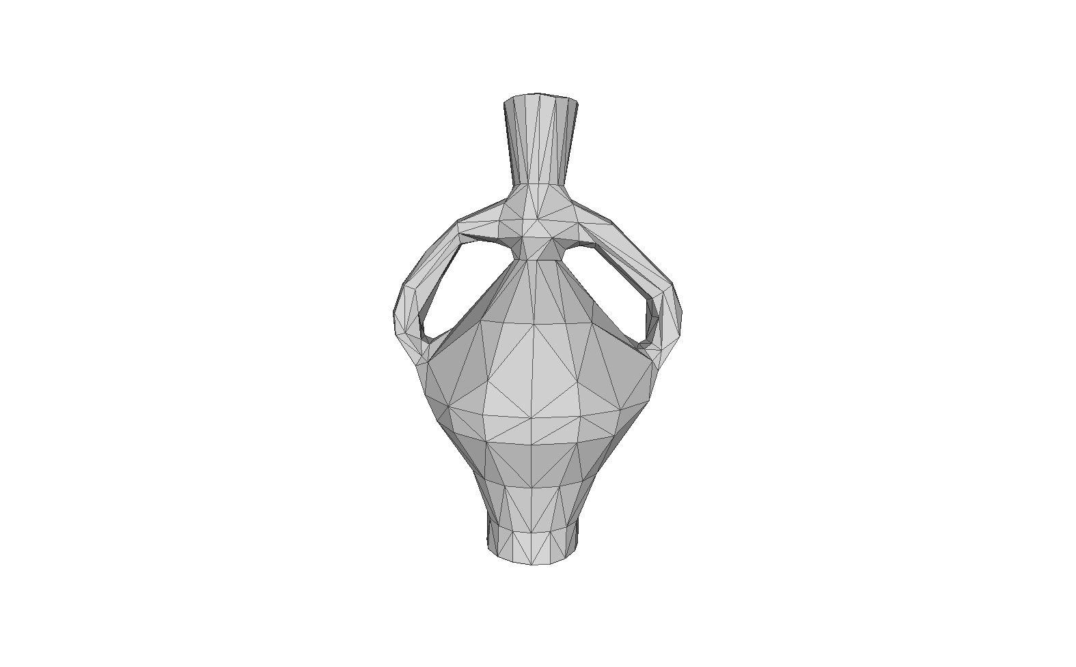
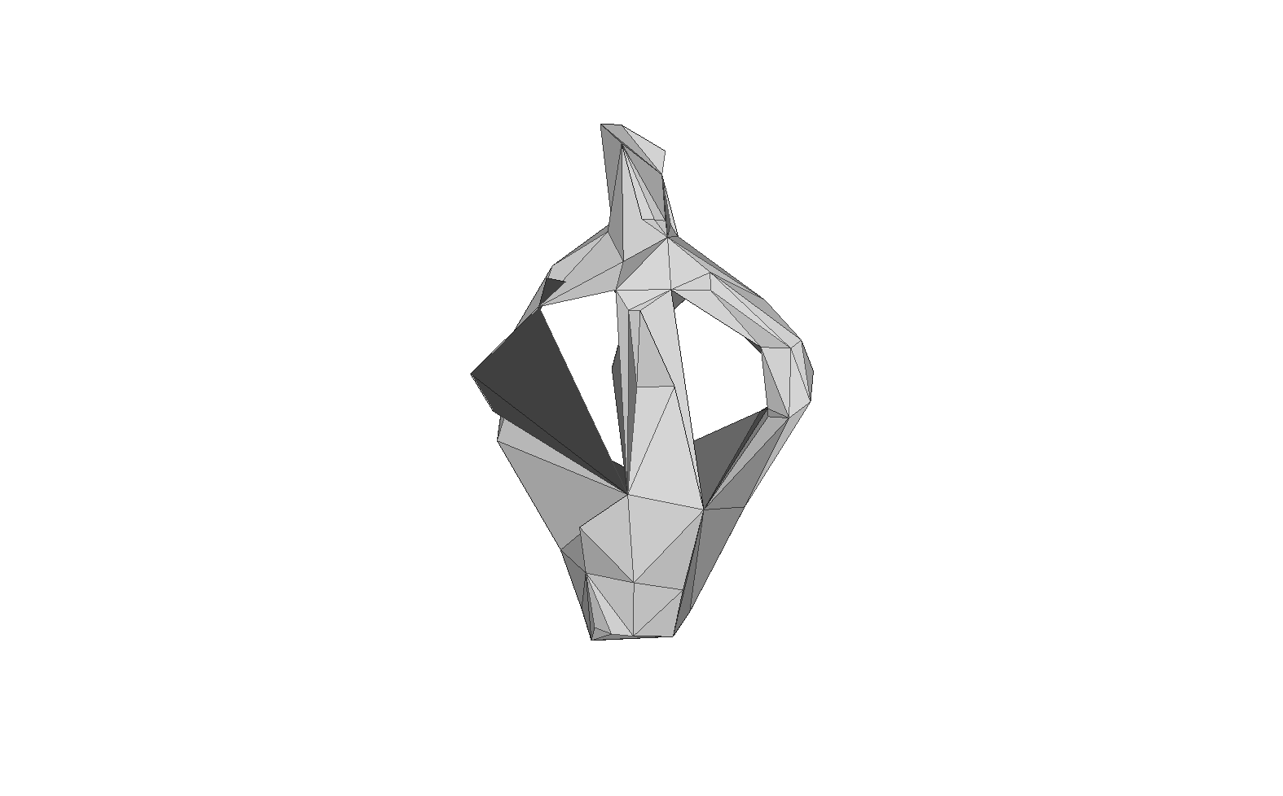
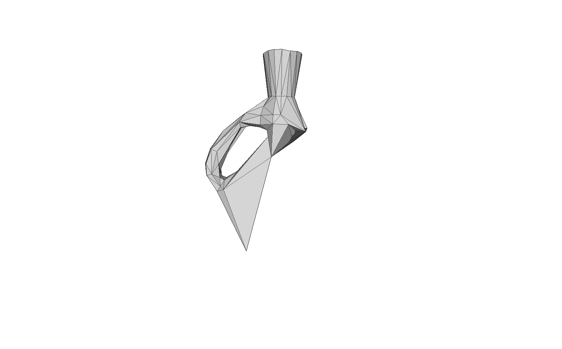
4
研究成果与应用
Achievement & Application
网络学习成果-对比
输入
XYZ 坐标
MeshCNN 特征
37

Slide 38
05
论文总结
(Summary)

Slide 39
5
论文总结
(Summary)
总结
不变卷积
空间自适应池化
对相似变化具有不变性
相对的几何特征
任务驱动的边收缩
视觉线索
洞察
未来工作
可以观察到神经网络
学习到了什么
生成模型
扩展到一般图
39

Slide 40
谢谢

